Slide 1
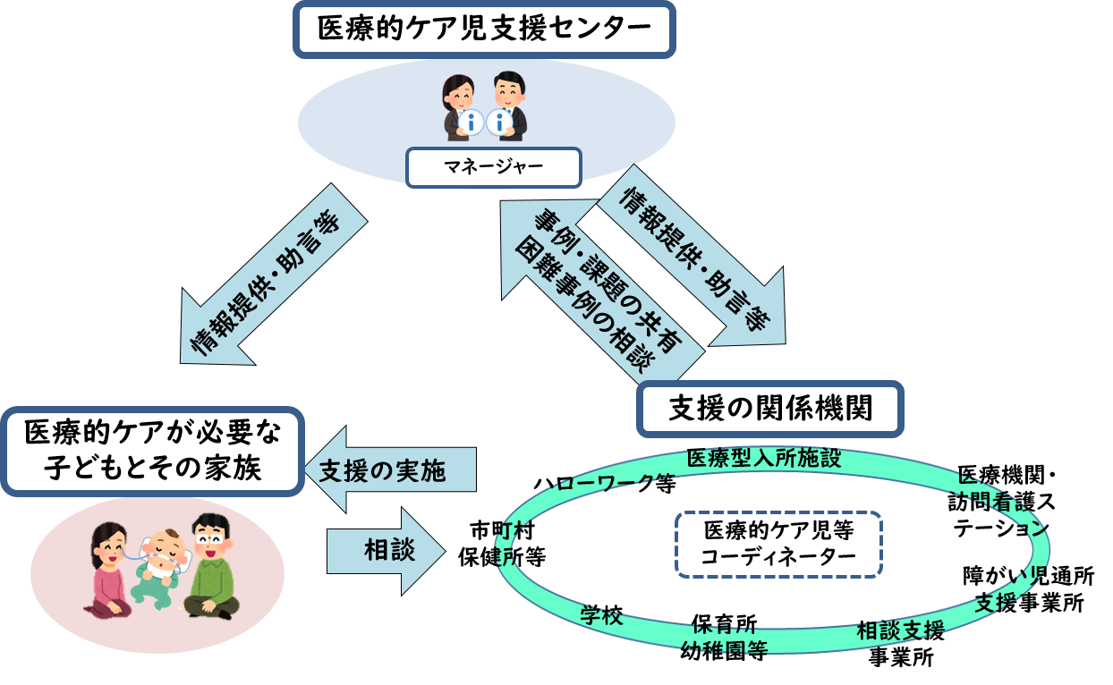
令和５年度大阪府医療的ケア児支援センターの活動実績
資料１
大阪府医療的ケア児支援センターについて
◆ 日常的に呼吸管理や経管栄養、喀痰吸引等が必要な「医療的ケア児」が心身の状況等に応じた
適切な支援を受けられるようにすることが重要
◆ 府では医療・保健・福祉・教育・労働等、多方面にわたる相談の総合的な窓口として、
「大阪府医療的ケア児支援センター」を令和５年４月2６日に設置
設置場所
地方独立行政法人大阪府立病院機構 大阪母子医療センター
対象者
大阪府内に在住の医療的ケア児及びその家族、関係機関等
相談窓口
原則、地域の支援機関を通じてご相談ください。
電話番号 ０７２５－５５－２６２２
月曜日から金曜日の午前９時から午後５時（祝日、年末年始は除く）
センターの機能・役割
○ 医療的ケア児及びそのご家族に対する、助言、情報の提供
○ 医療的ケア児を支援する関係機関に対する相談対応
○ 医療、保健、福祉等に関する業務を行う関係機関との連絡や調整
○ 医療、保健、福祉、教育、労働等に関する業務を行う関係機関への
医療的ケアに関する情報提供、連携構築
詳しくは、府HPをご覧ください
大阪府 医療的ケア児支援センター
🔍

